Slide 1
Презентация проекта
Подгруппа «3»

Slide 2
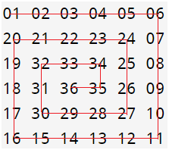
Постановка 1-ой задачи
Целью 1-ой задачи было:
Написать программу, которая создает матрицу n x m, заполнив ее по спирали числами от 1 до n x m. Спираль начинается в левом верхнем углу и закручивается по часовой стрелке.
Пример: при n = 6, m = 6, на выводе имеем матрицу:

Slide 3
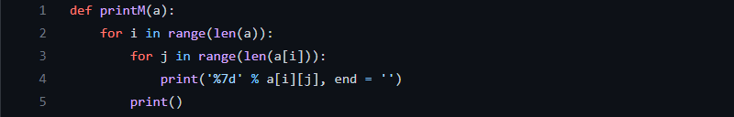
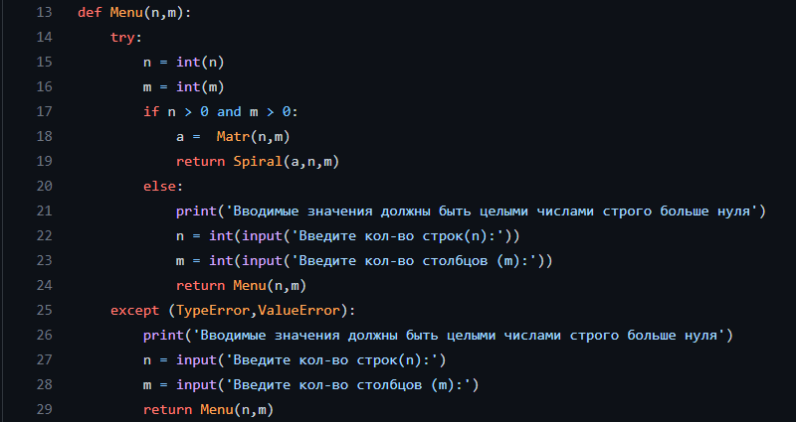
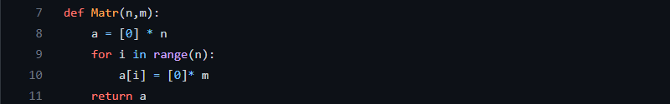
Решение 1-ой задачи
Функции:
Spiral(a, n1, m1) – создает саму спираль
a – нулевая матрица
n1 – количество строк
m1 – количество столбцов
Код на следующем слайде.
Menu(n, m) – выводит меню в терминал
n – количество строк
m – количество столбцов
Matr(n, m) – создает нулевую матрицу
n – количество строк
m – количество столбцов
printM(a) - выводит матрицу в терминал в красивом виде
a - двумерный список, который нужно вывести как матрицу

Slide 4
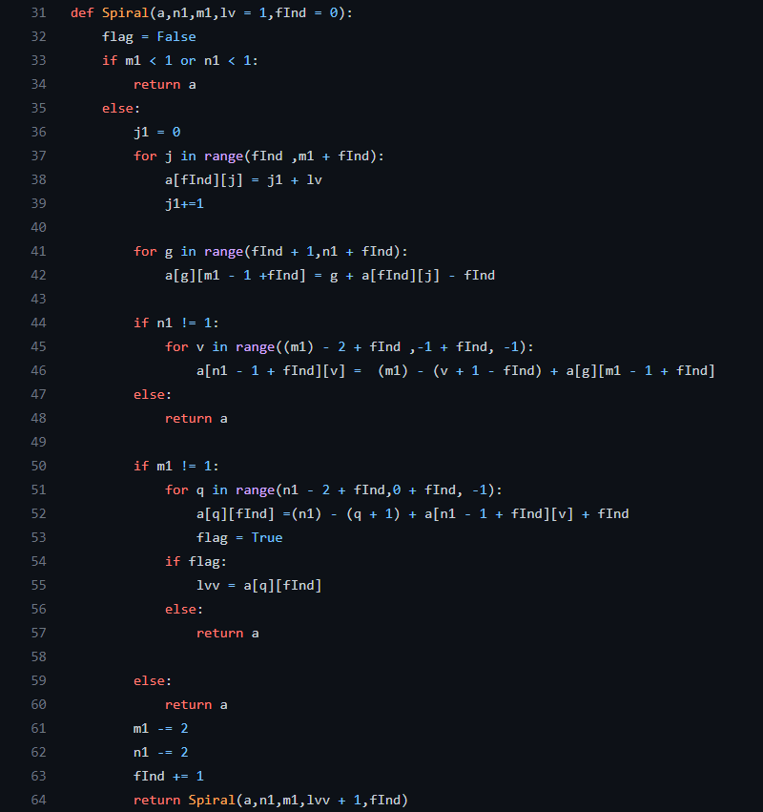
Функция Spiral(a, n1, m1)
Основной код

Slide 5
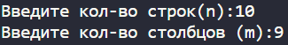
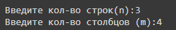
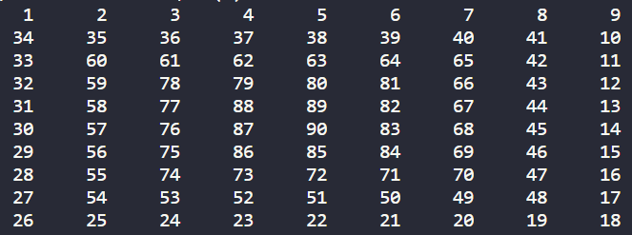
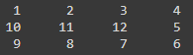
Пример работы программы
I. Входные данные: n = 3; m = 4
I. Входные данные: n = 10; m = 9
матрица указанных размеров, значения которой были сгенерированы по спирали:
Результат:

Slide 6
Постановка 2-ой задачи
Целью 2-ой задачи было:
Создать продвинутый будильник, включив в него музыку или видео

Slide 7
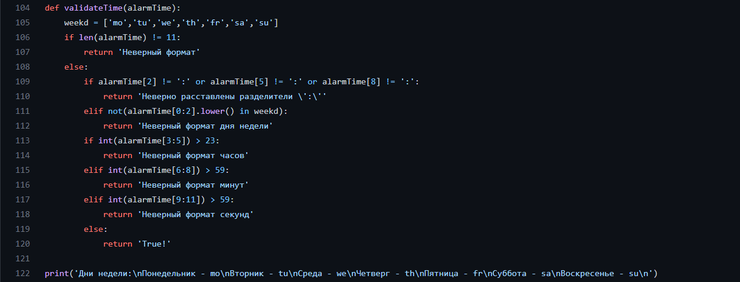
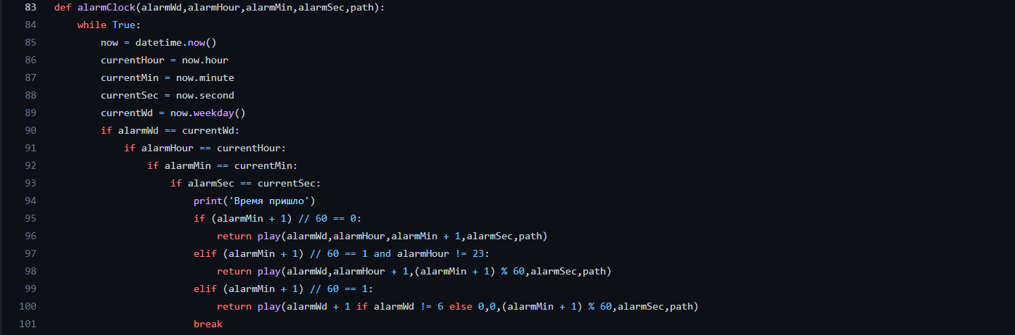
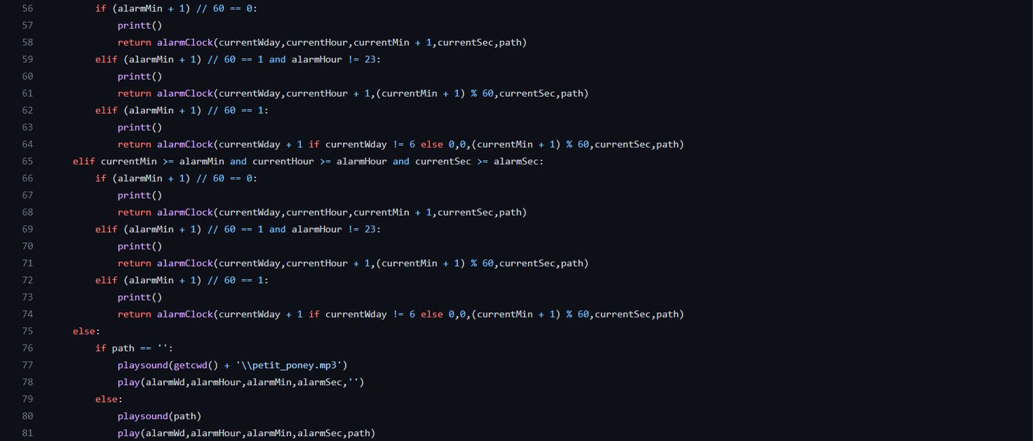
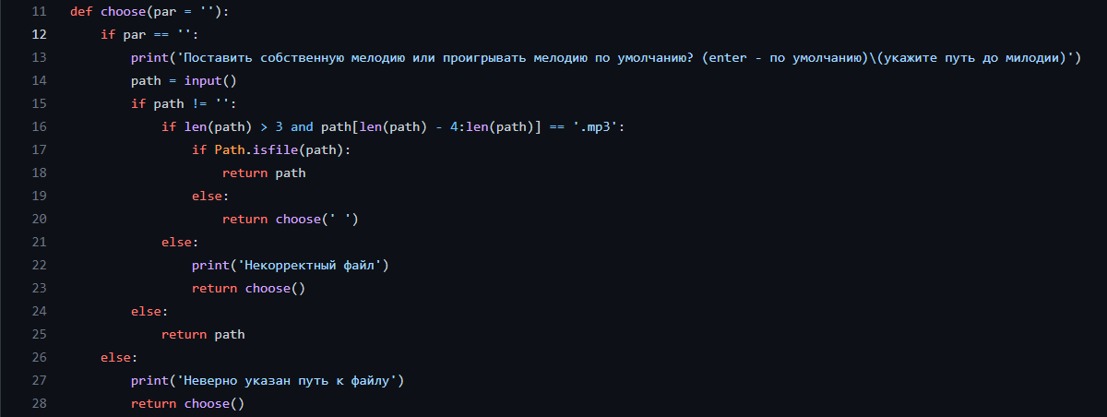
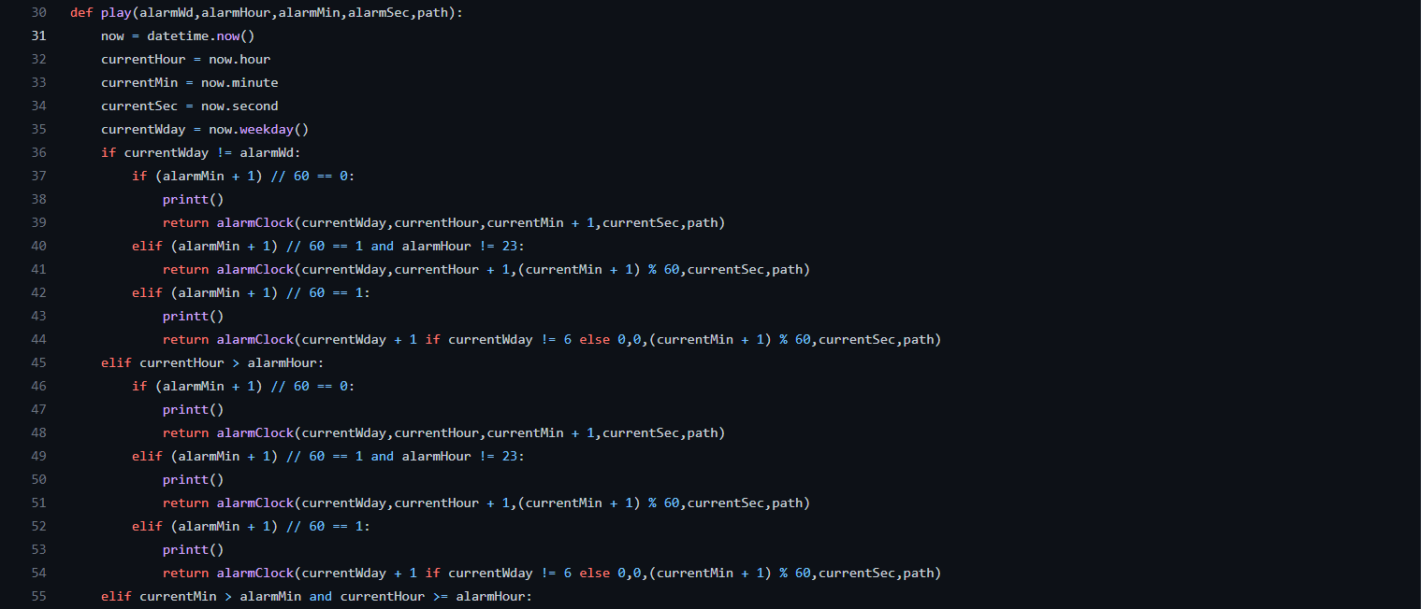
Решение 2-ой задачи
Функции:
play(alarmWd, alarmHour, alarmMin, alarmSec, path) – проигрывает мелодию
alarmWd - день недели
alarmHour - час
printt() – выводит сообщение: “Будильник отложен на минуту” один раз
choose(par = ‘ ’) – выбирает мелодию для проигрывания
par – путь до .mp3 файла
alarmClock(alarmWd, alarmHour, alarmMin, alarmSec, path) – устанавливает будильник
См. функцию play()
validateTime(alarmTime) – проверяет формат введенного времени
alarmTime – время
Path – путь до .mp3 файла
alarmMin - минута
alarmSec - секунда

Slide 8
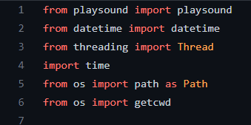
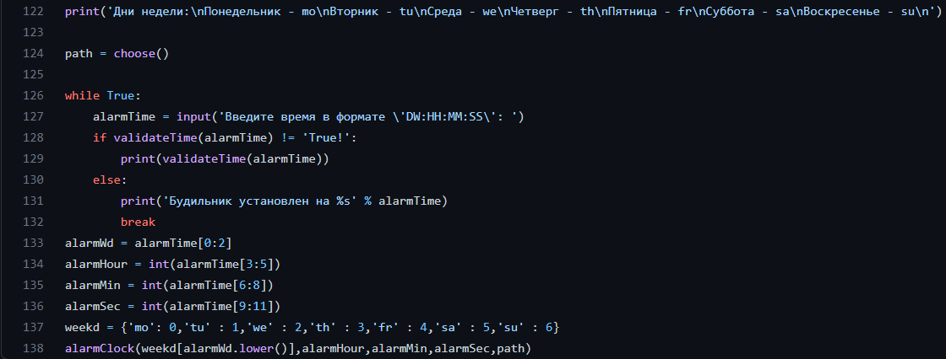
Использованные библиотеки и основной код

Slide 9
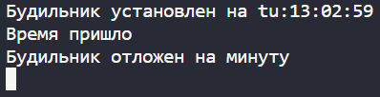
Пример работы программы
Входные данные: мелодия для проигрыша и время
Результат: будильник сработает в установленное время и будет проигрывать установленную мелодию с интервалом в одну минуту.

Slide 10

Обе программы прошли тестирование, ошибки выявлены не были

Slide 11
Примечание
1-ая задача название файла: spiral.py
2-ая задача название файла: alarm_clock.py
Ссылка на репозиторий: github.com/
Члены подгруппы: Алфёров В., Вязников И., Иванов И., Кирицева А., Середа Л., Шумовский К.

